Slide 1
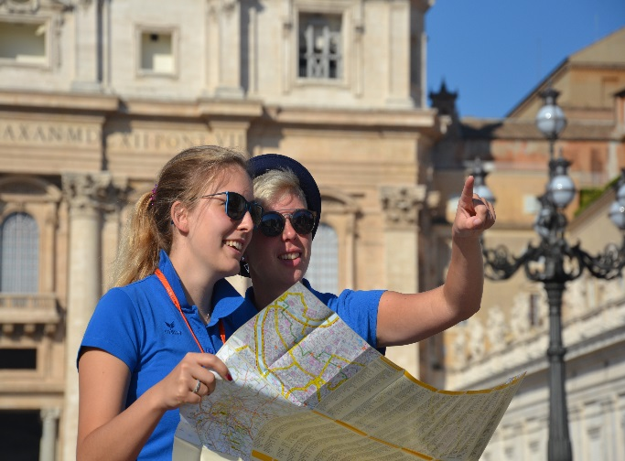
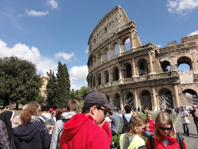
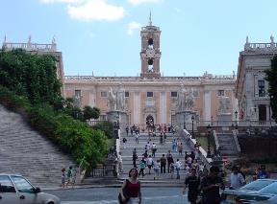
Mit der ganzen Schule nach Rom
Jubiläumsreise nach ROM
Maria Ward Gymnasium & Realschule
Bamberg
22.10.-27.10.2017

Slide 2
Mit der ganzen Schule nach Rom
Klassenfahrten & Jugendreisen
Sport & Erlebnis Klassenfahrten
Family & Friends
Schulskifahrten
Alle Kataloge finden Sie im Internet unter www.alpetour.de/katalog

Slide 3
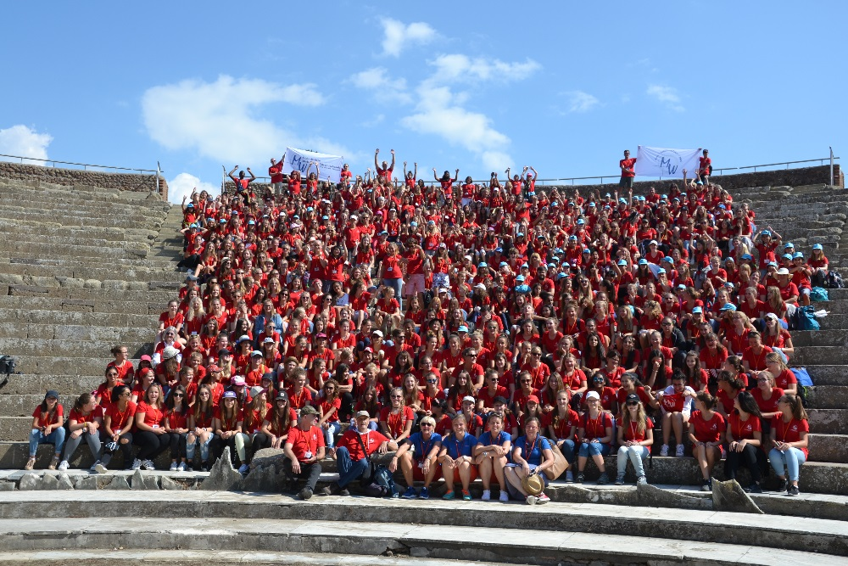
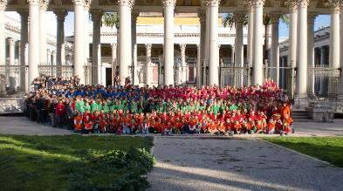
Mit der ganzen Schule nach Rom
Mit alpetour waren bereits folgende ganze Schulen in Rom:
St. Ursula Donauwörth, 550 Personen – zum 1. Mal
Realschule Auerbach, 430 Personen
Maria Ward Realschule Lindau, 370 Personen
Maria Ward Realschule Deggendorf, 450 Personen
Johannesschule Meppen, 170 Personen
Gymnasium Höchstadt an der Aisch, 650 Personen
Maria Stern Realschule Nördlingen, 430 Personen
Maria Ward Realschule Burghausen, 650 Personen
St. Ursula Donauwörth, 300 Personen – zum 2. Mal
MRS St. Josef Schwandorf, 380 Personen
Maria Ward RS München, 500 Personen
MRS St. Ursula Augsburg, 450 Personen
So schön kann Schule sein!

Slide 4
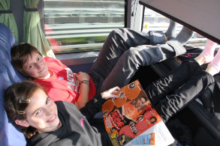
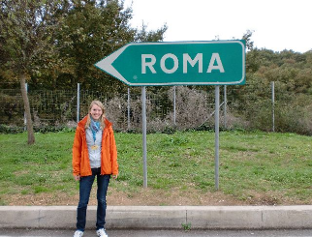
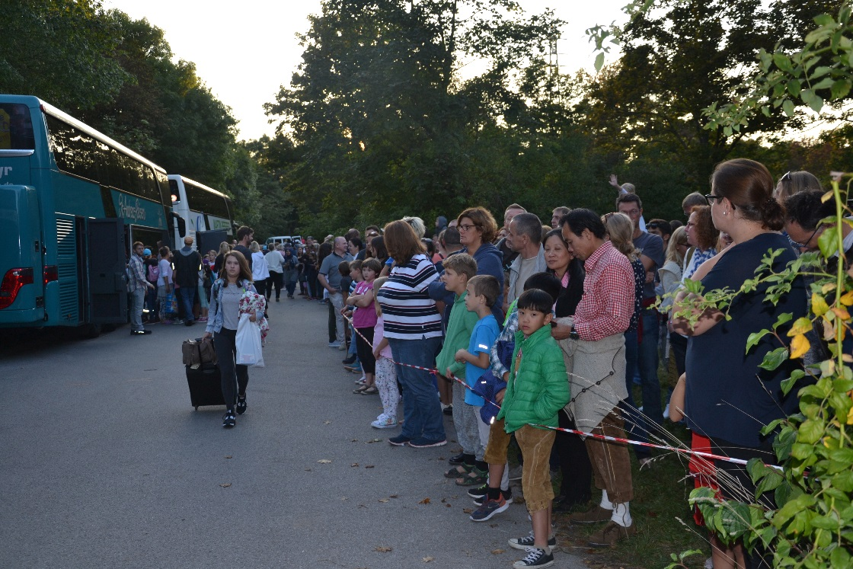
Mit der ganzen Schule nach Rom
Ablauf:
Sonntag
Abfahrt ab Bamberg am Nachmittag - Nachtfahrt
So schön kann Schule sein!

Slide 5
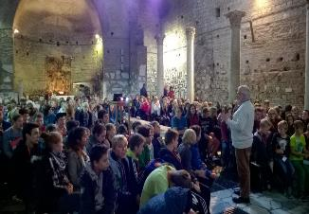
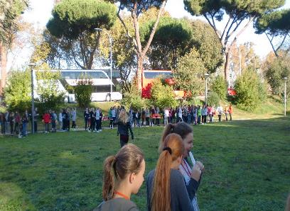
Mit der ganzen Schule nach Rom
Montag
Picknickfrühstück bei der Ankunft
Besuch der Katakombe Santa Domitilla
Mittagessen in der Unterkunft
Zeit zur freien Verfügung in der Anlage
Abendessen und Übernachtung
So schön kann Schule sein!

Slide 6
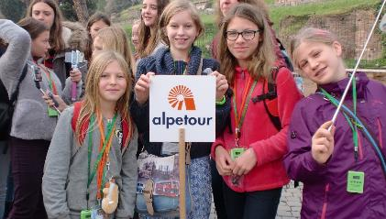
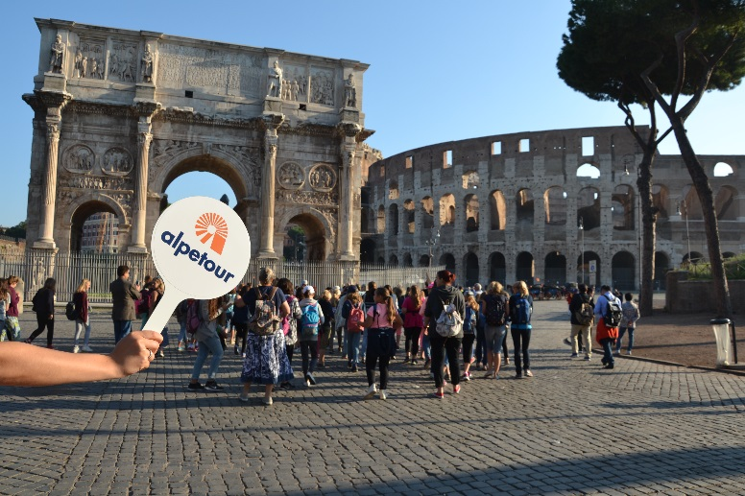
Mit der ganzen Schule nach Rom
Dienstag
Frühstück
geführte Besichtigungen: Stadtrundfahrt (ca. 30 Minuten), danach
Kolosseum, Forum Romanum am Vormittag und Nachmittag
Programm in Rom (Stadtspiel, Spaziergang, Engelsburg, Petersdom,
Kuppel usw.)
Abendessen und Übernachtung
So schön kann Schule sein!

Slide 7
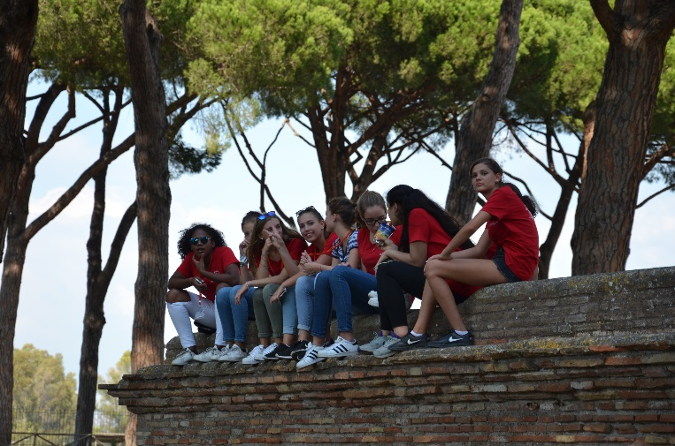
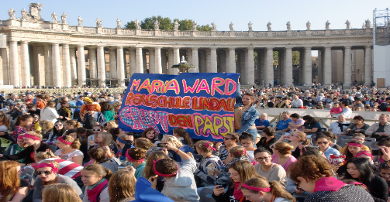
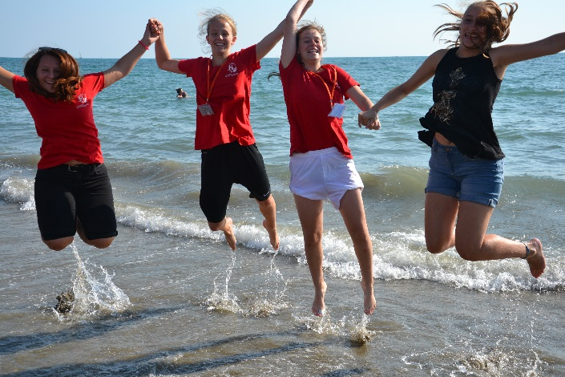
Mittwoch
Frühstück
Papstaudienz (Dauer ca. bis 12 Uhr)
Nachmittags z.B. Fahrt nach Ostia Antica (ohne Führung) & ans Meer
Abendessen
Abschlussparty im Camping Roma / Übernachtung
So schön kann Schule sein!

Slide 8
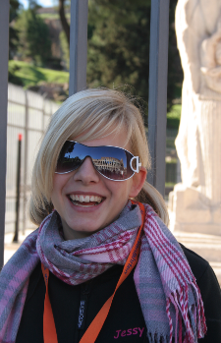
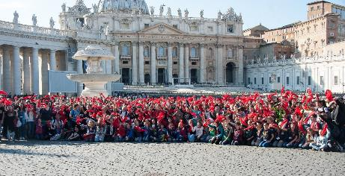
Mit der ganzen Schule nach Rom
Donnerstag
Frühstück
Tag zur freien Verfügung klassenweise
Vorschläge von alpetour und Begleitung
Abendessen
Abfahrt in Richtung Deutschland am Abend
So schön kann Schule sein!

Slide 9
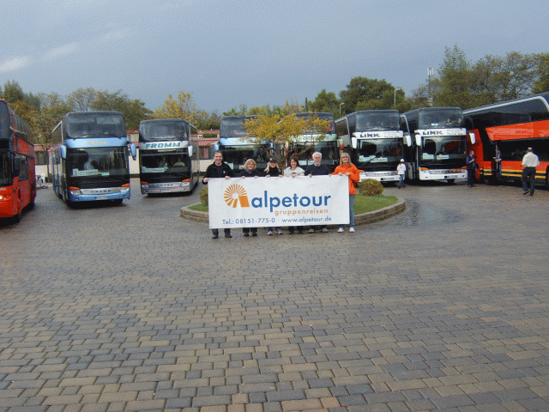
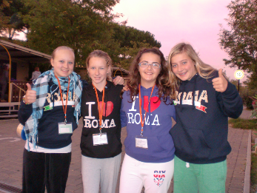
Mit der ganzen Schule nach Rom
Freitag
Rückkunft in Bamberg im Laufe des Vormittages
So schön kann Schule sein!

Slide 10
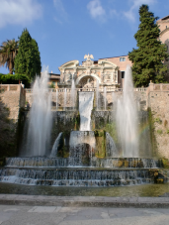
Mit der ganzen Schule nach Rom
Weitere Programmvorschläge
Ausflug Villa d‘ Este in Tivoli (ein halber Tag) – € 1,50 p.P.
Besuch Caracallathermen (2 Stunden) – mit Klassenliste gratis
Besuch der Engelsburg (2 Stunden) – mit Klassenliste gratis
Führungen in den Kirchen des Vatikan – ca. € 10,00 mit Kopfhörer
Vatikanische Museen (ein ganzer Tag) - € 14,50 p.P ohne Führung
Abendessen im Hard Rock Cafè / Burgermenu ab 9. Klasse
Bummel auf dem Campo de‘ Fiori und in der Via del Corso usw.
Thematische Führungen (Illuminati, Goethe in Rom u.v.m.)
So schön kann Schule sein!

Slide 11
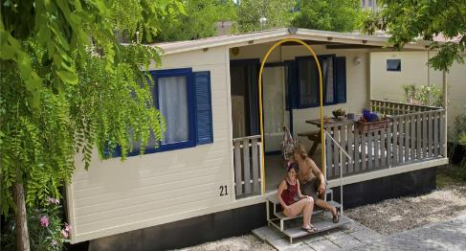
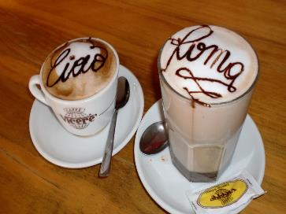
Mit der ganzen Schule nach Rom
Reisepreis:
€ 398,00 pro Person für das komplette Paket
So schön kann Schule sein!

Slide 12
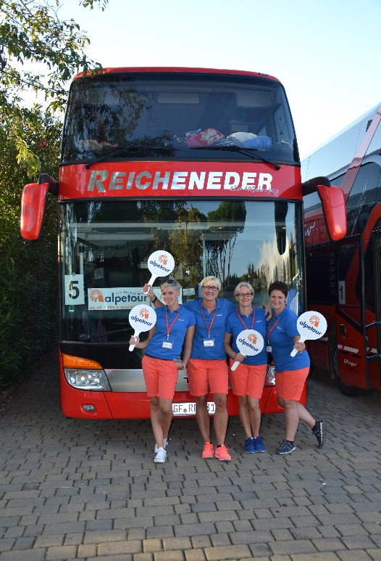
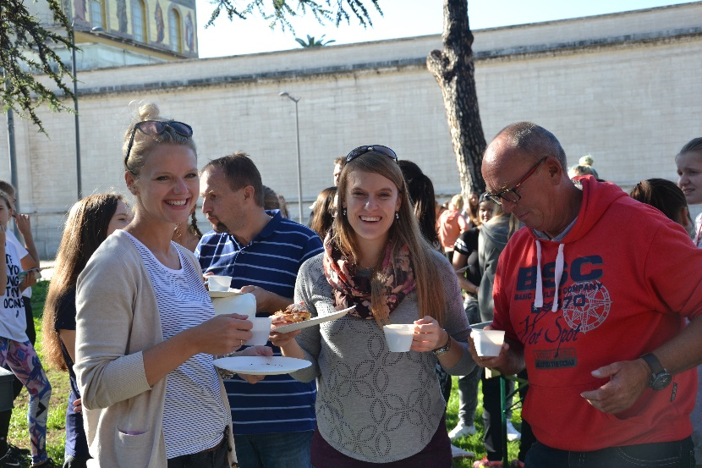
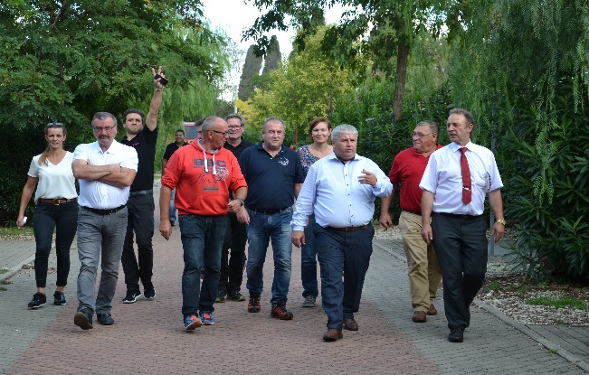
Die Leistungen:
1.) Busfahrt + Verpflegung im Bus
Busfahrt im 4-Sterne Reisebus ab / bis
Bamberg
Bus vor Ort für Transferfahrten
Alle Getränke im Bus bei An- und Abreise
Picknickfrühstück bei Ankunft
Einfahrtsgenehmigungen ins Zentrum
von Rom
So schön kann Schule sein!

Slide 13
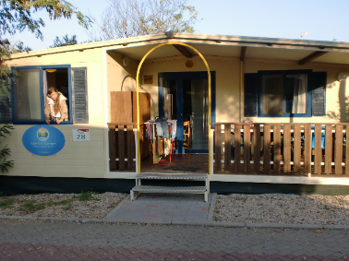
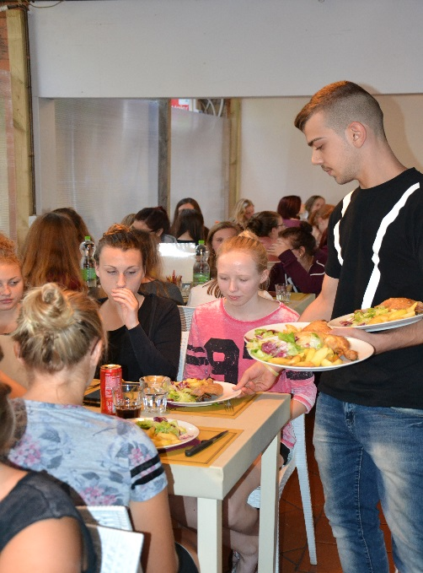
Mit der ganzen Schule nach Rom
Die Leistungen:
2.) Unterkunft & Verpflegung
3 x Übernachtung in der Ferienanlage Camping Village Roma
3 x Vollpension (Frühstücksbuffet, Lunchpaket und Abendessen =Tellergericht mit Beilagen, Getränke bzw. Wasser inklusive)
1 x Mittagessen extra am Anreisetag
1 x Abendessen extra am Abreisetag
So schön kann Schule sein!

Slide 14
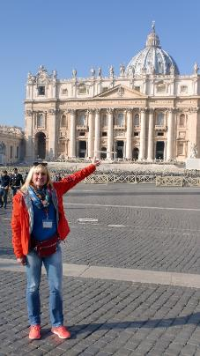
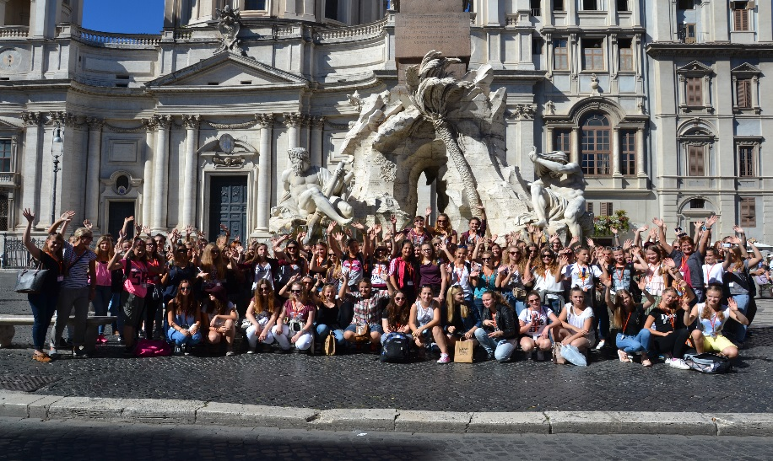
Mit der ganzen Schule nach Rom
Die Leistungen:
3.) Besichtigungs- und Rahmenprogramm
Eintritt und Führung Katakomben
Reservierungsgebühren für Kolosseum und Forum
und Besorgen der Karten
ca. 3 h Führung mit Kopfhörern im Kolosseum
und Forum sowie Rundfahrt im Bus
Besorgen der Karten für Ostia Antica
Besorgen der Karten für die Papstaudienz und
Voranmeldung der Gruppe
So schön kann Schule sein!

Slide 15
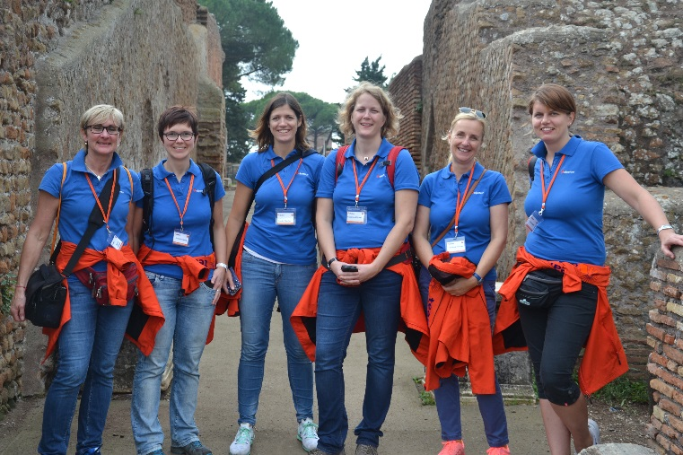
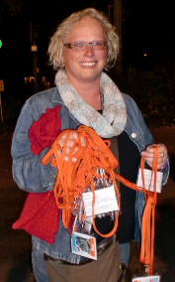
Die Leistungen:
4.) Sonstiges
Begleitung der Reise durch Mitarbeiter von alpetour
Sicherungsschein
Material für Sicherheitskärtchen
(Schlüsselband, Namenskarte + Hülle)
Ministadtplan für jeden Teilnehmer
Infopaket (Reiseführer, Stadtspiele, Vorschläge für
Spaziergänge, Museen, Führungen….)
So schön kann Schule sein!

Slide 16
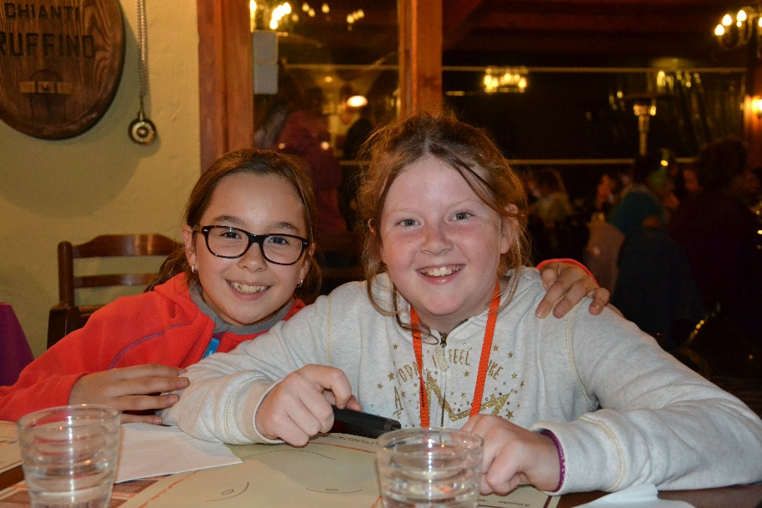
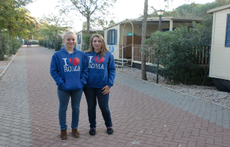
Mit der ganzen Schule nach Rom
Unser Partner
Camping Village Roma
Die Anlage arbeitet seit 25 Jahren mit alpetour
und beherbergt überwiegend Schulklassen
Sicheres Areal (Nachtwächter, Videoüberwachung)
Freizeiteinrichtungen (Sport, Spiel, Supermarkt)
Schülergerechte Verpflegung in Qualität und Menge
Freundliches und junges Personal
Nur 4 km vom Vatikan entfernt, verkehrsgünstig
Effiziente und schnelle Abwicklung
So schön kann Schule sein!

Slide 17
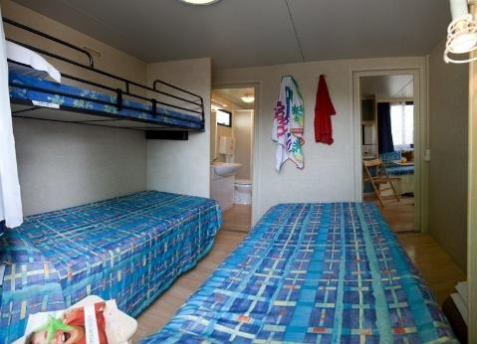
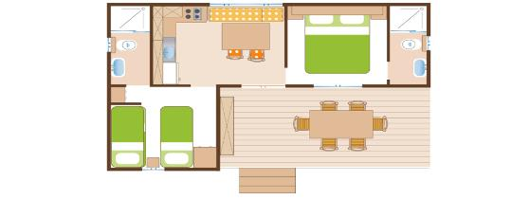
Mit der ganzen Schule nach Rom
Chalets = 2 Schlafzimmer mit 2 bzw. 3 Betten, 2 Bäder, 1 Gemeinschaftsraum, Terrasse
So schön kann Schule sein!

Slide 18
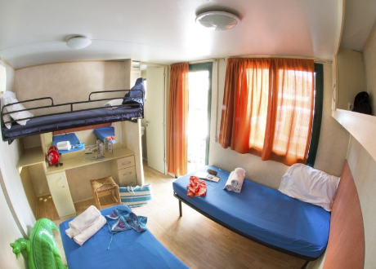
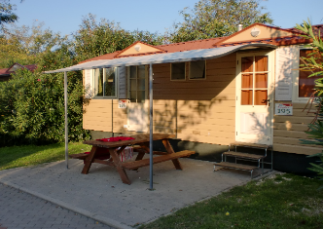
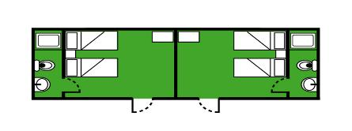
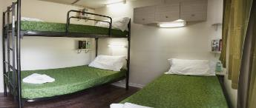
Mit der ganzen Schule nach Rom
Bungalows = 1 Schlafzimmer mit 3 Betten, 1 Bad
So schön kann Schule sein!

Slide 19
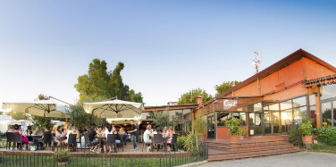
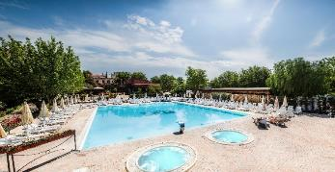
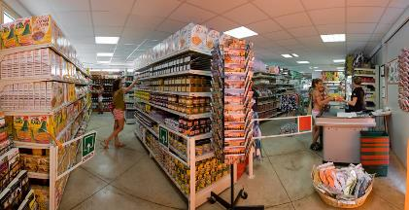
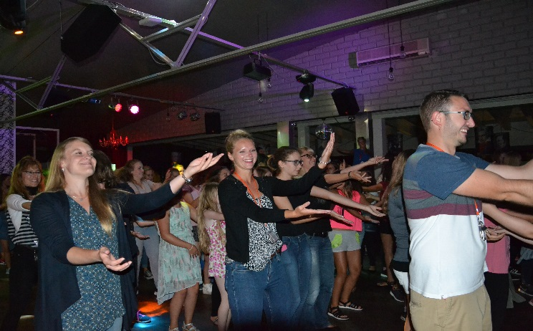
Mit der ganzen Schule nach Rom
Ferienanlage Camping Village Roma
Restaurant & Bar
Schwimmbad
Disco in der Bar auf Wunsch
Supermarkt
So schön kann Schule sein!

Slide 20
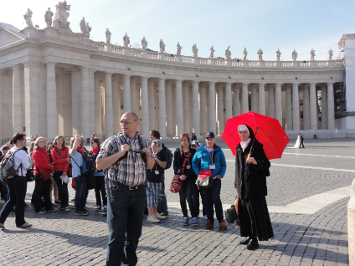
Mit der ganzen Schule nach Rom
„Sicher ist sicher....“
Wir empfehlen folgende Versicherungen:
Versicherungspaket „Europa“
Reise-Rücktrittkosten-Versicherung (Selbstbehalt 20%)
Reiseabbruchversicherung
Auslandsreise-Krankenversicherung
Reise-Notrufversicherung
Reiseunfall-Versicherung
Reisehaftpflichtversicherung
Prämie je Person: € 14,00
Reise-Rücktrittkosten-Versicherung (Stornoschutz)
Selbstbehalt 20% der Stornokosten, sofern keine akut notwendige vollstationäre Krankenhaus-behandlung Anlass der Reiseabsage war
Prämie je Person: € 8,00
Preise 2016 - gültig bei Abschluss über alpetour

Slide 21
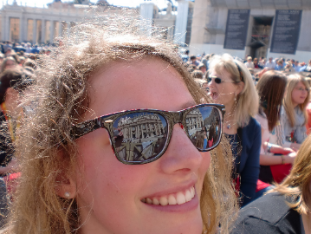
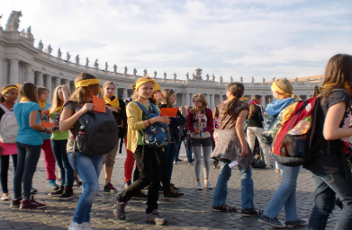
Mit der ganzen Schule nach Rom
„….Erfahrungen, die man als Jugendlicher macht sind Erfahrungen, die bleiben nicht nur im Gedächtnis, sondern im Wesen und in der Seele….ein Besuch in Rom bei der Weltkirche kann für den jungen Menschen etwas Bleibendes auslösen…“
Zitat Georg Gänswein (Präfekt des päpstlichen Hauses) anlässlich seines Besuches in Höchstadt an der Aisch als Gegenbesuch der Schule in Rom im Oktober 2014

Slide 22
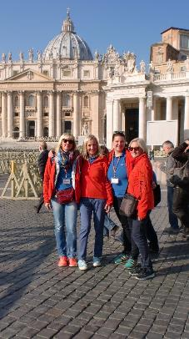
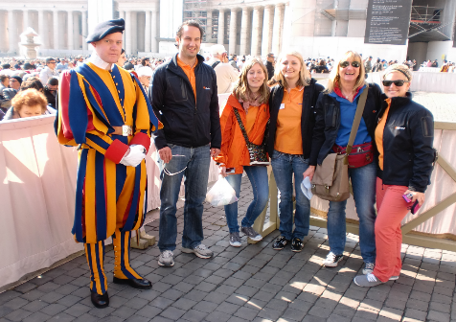
Mit der ganzen Schule nach Rom
Wir danken für Ihre Aufmerksamkeit und wir freuen uns sehr, Ihre Töchter nach Rom begleiten zu dürfen!
Dieser Herr gehört leider nicht zu unserem Team
Dieser Herr gehört leider nicht zu unserem
Ihr alpetour-Team

